Slide 1


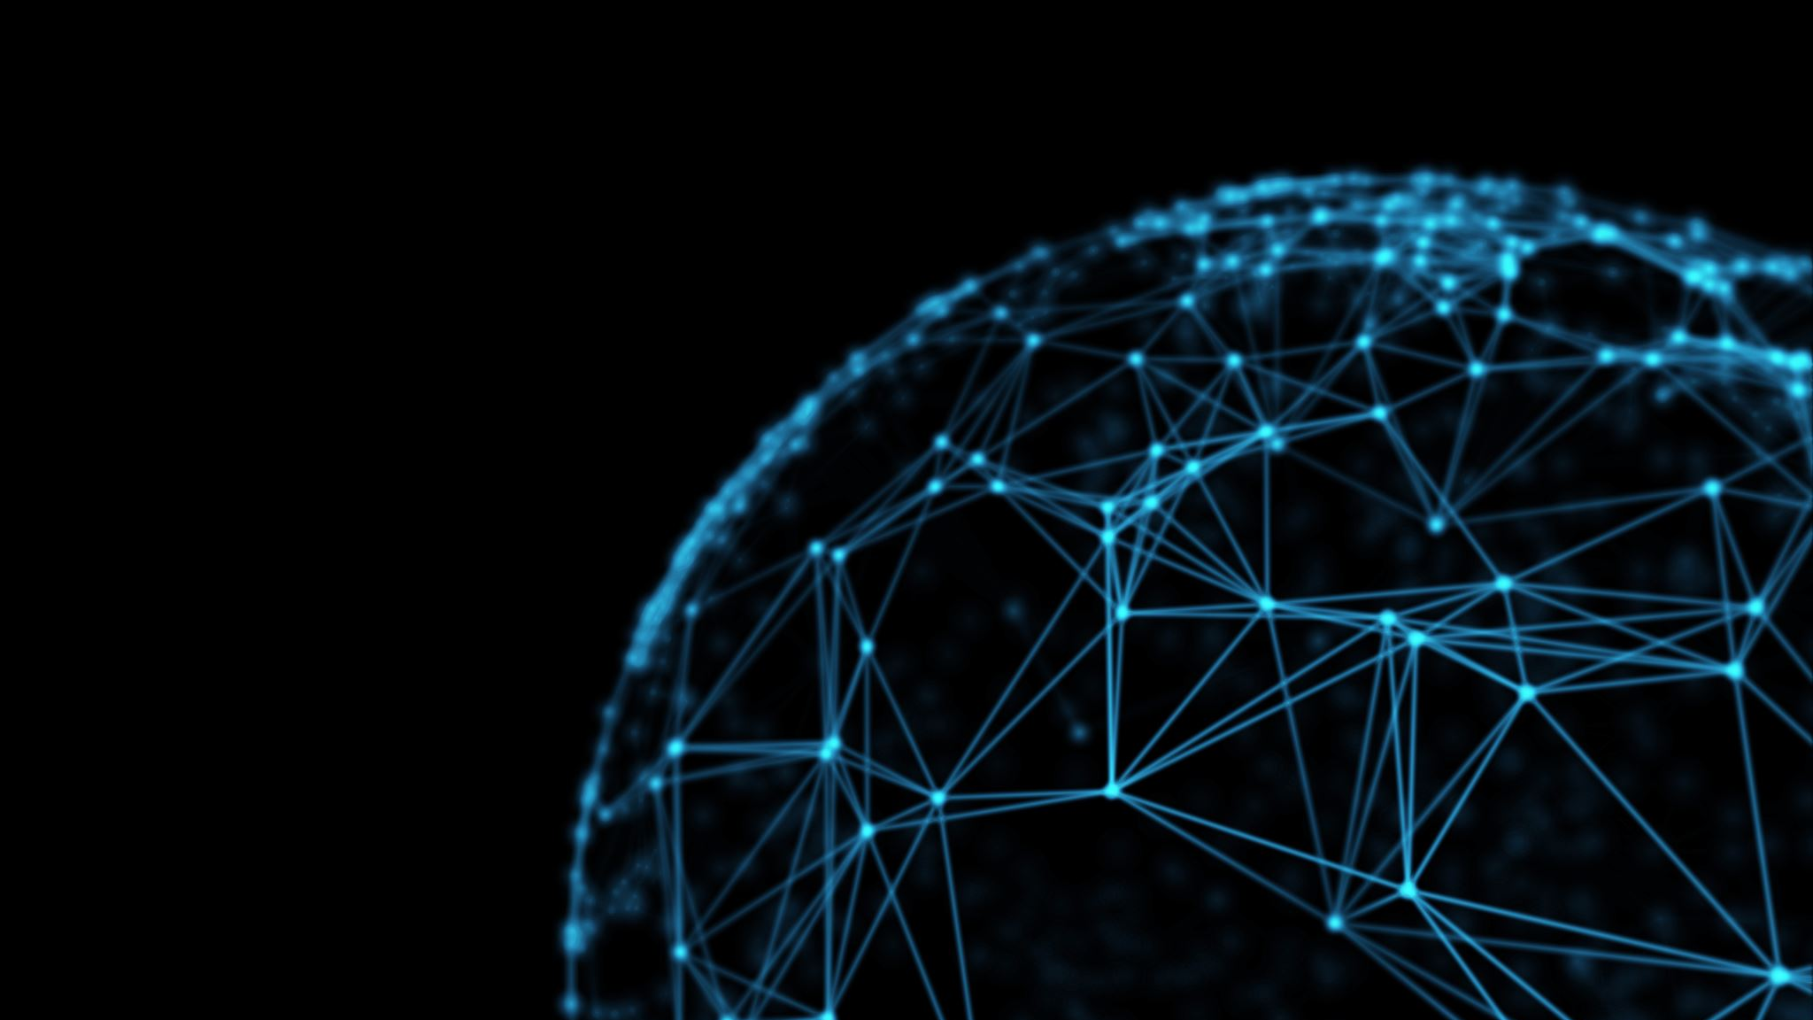
Redes neuronales
Manuel buslón

Slide 2
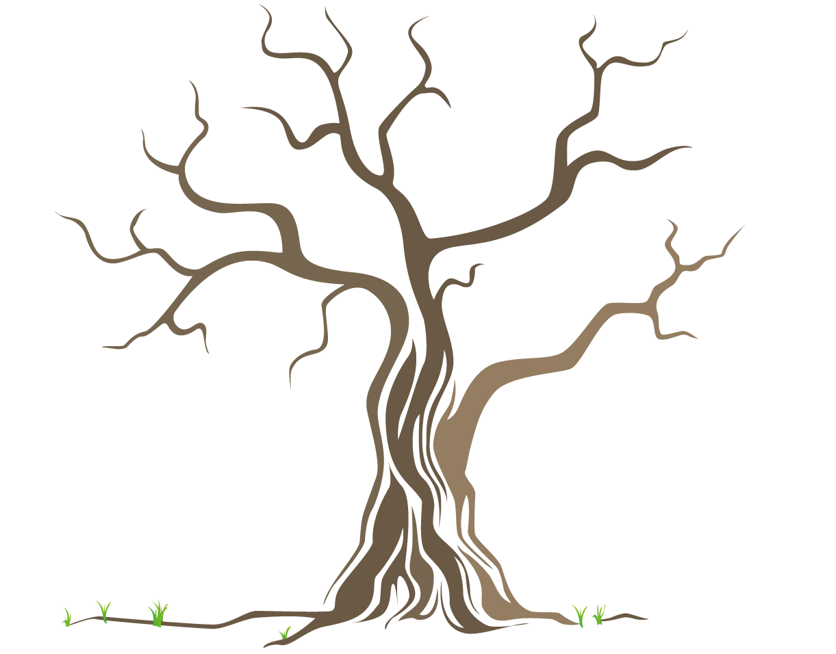
Machine learning:
Se enfoca en usar datos y algortimos para replicar el aprendizaje humano.
IA
Se basa en imitar el comportamiento y decisiones humanas
Machine learning
Redes neuronales
Redes neuronales
IA

Slide 3
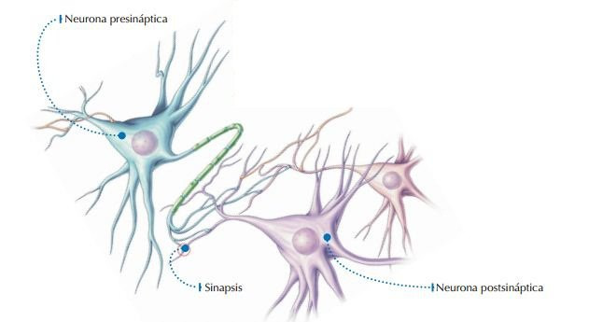
¿Qué es una red neuronal?
Su nombre y estructura están inspirados en el cerebro humano, imitando al forma en la que se conectan las neuronas humanas.

Slide 4
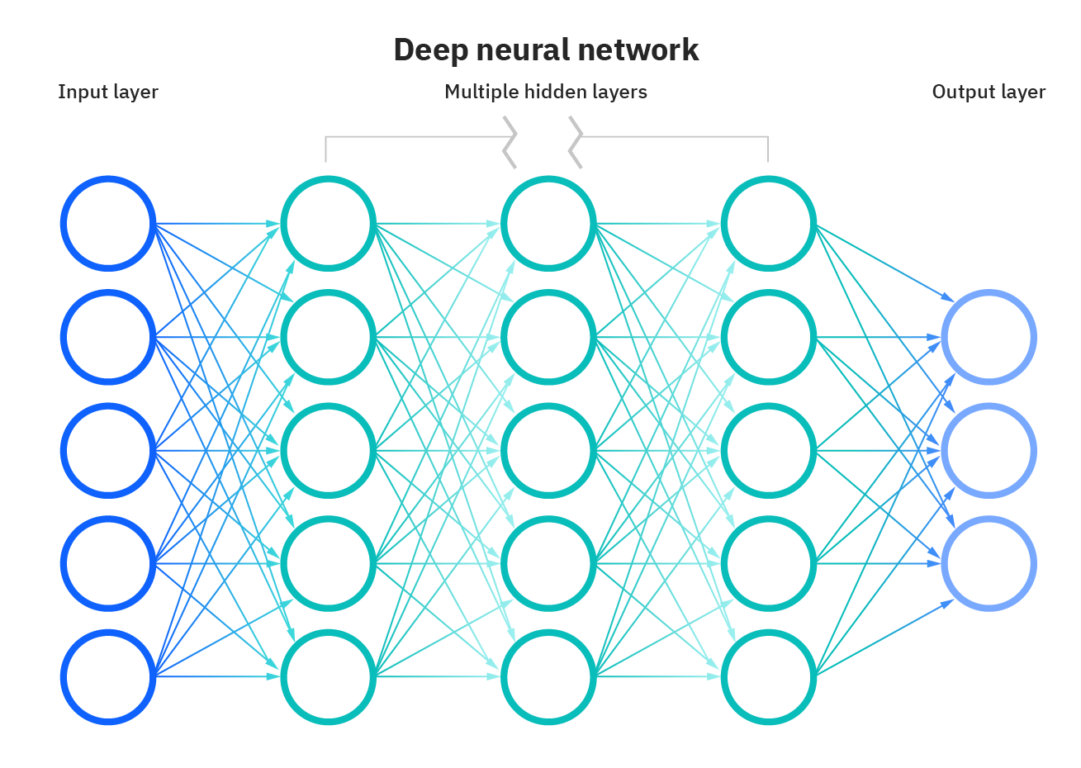
Estructura

Slide 5
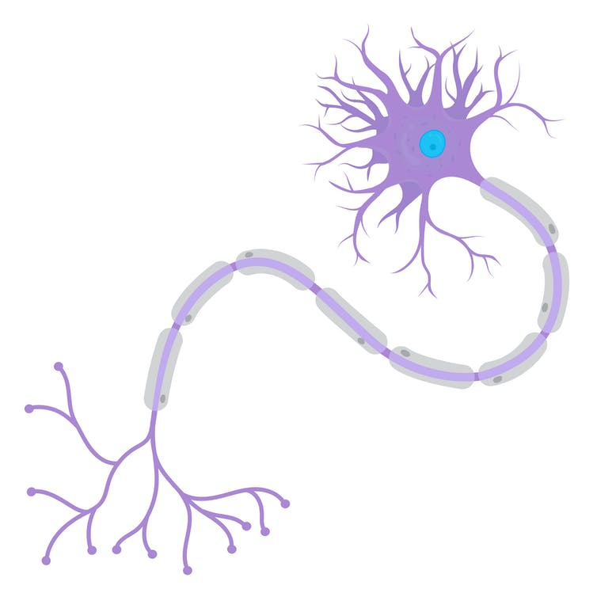
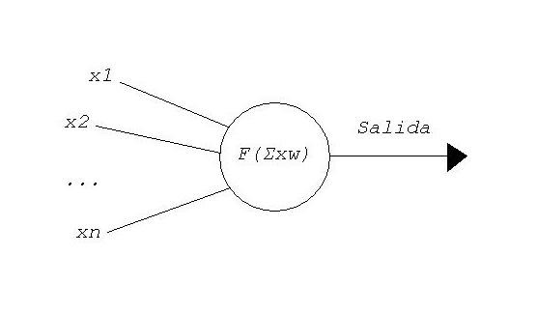
NEuronas

Slide 6
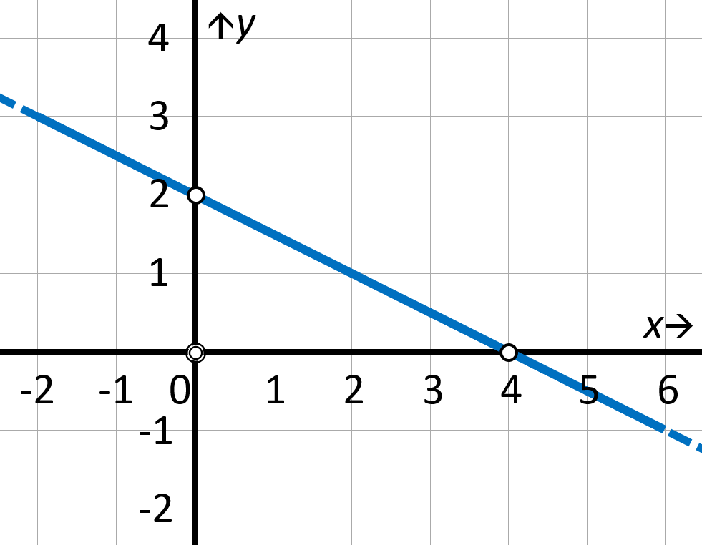
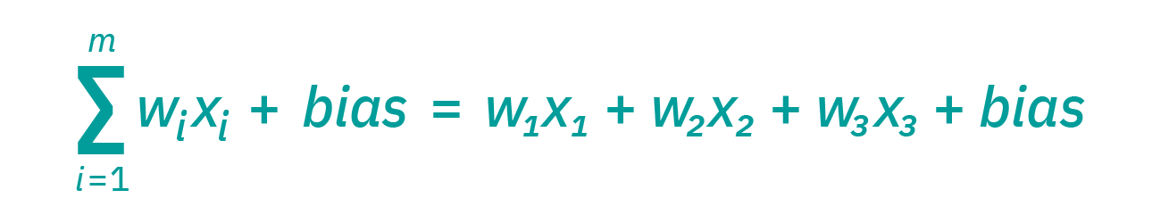
Funcionamiento de cada neurona
Cada neurona realiza una sumatoria utilizando las entradas de la capa anterior sumando un bias (número utilizado para ajustar los parametros)

Slide 7
Problemas

Slide 8

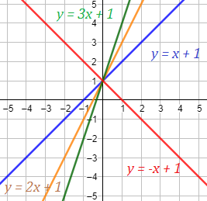
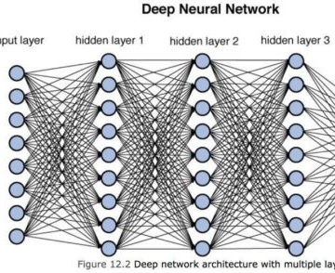

Slide 9
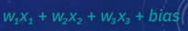
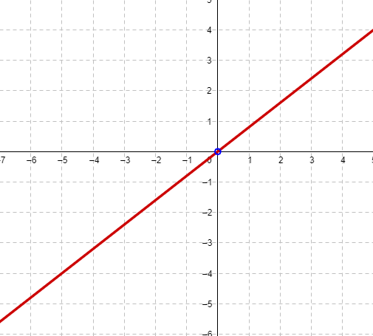
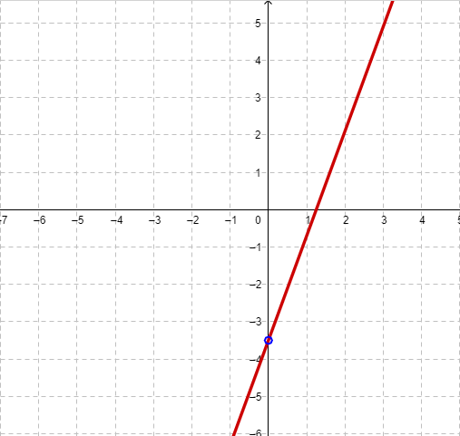
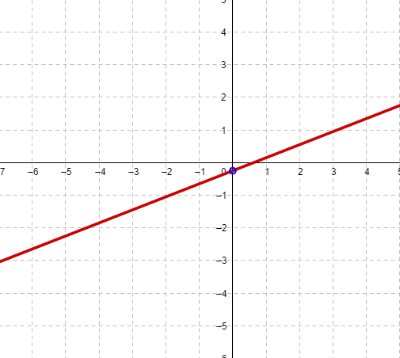
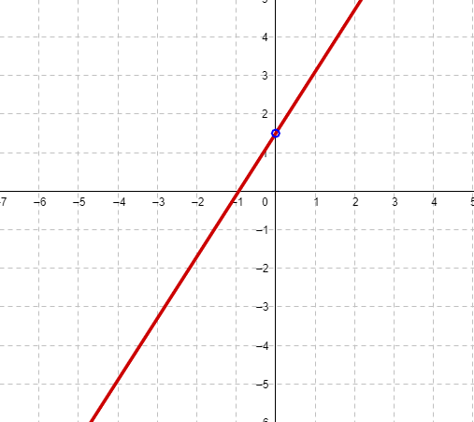
Primera capa
Resultado
Segunda capa

Slide 10
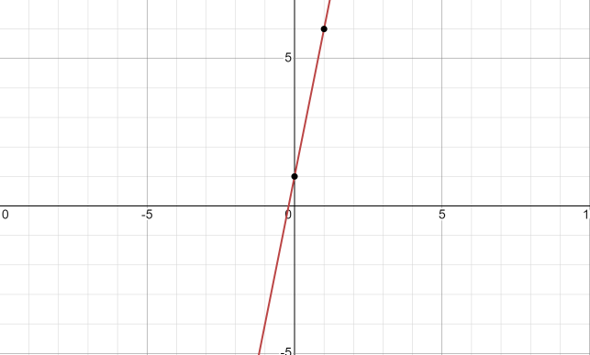
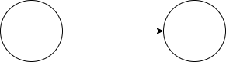
Colapsamiento

Slide 11
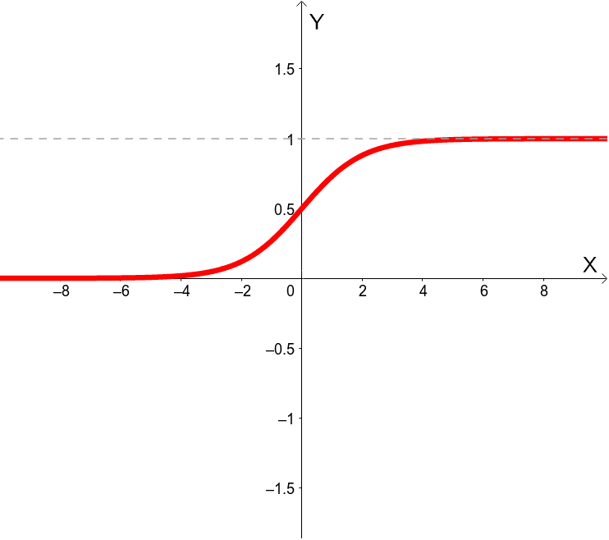
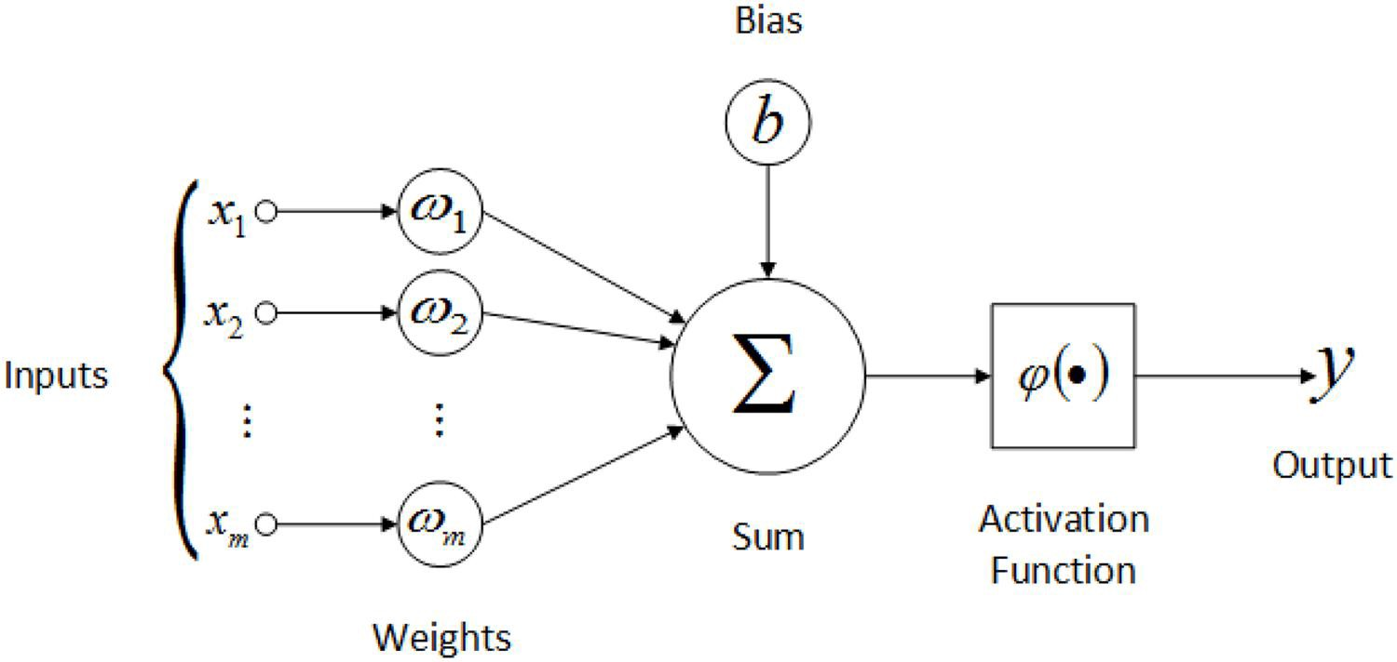
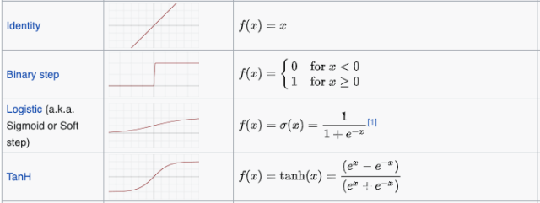
Solución

Slide 12
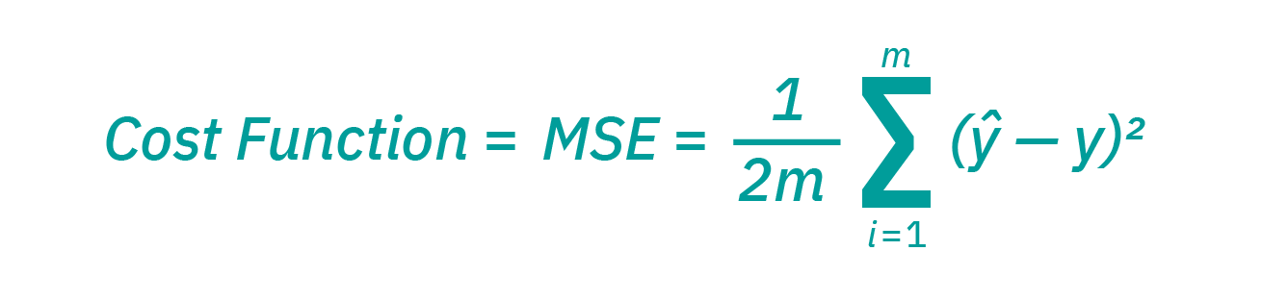
¿Cómo hacemos que aprenda?

Slide 13
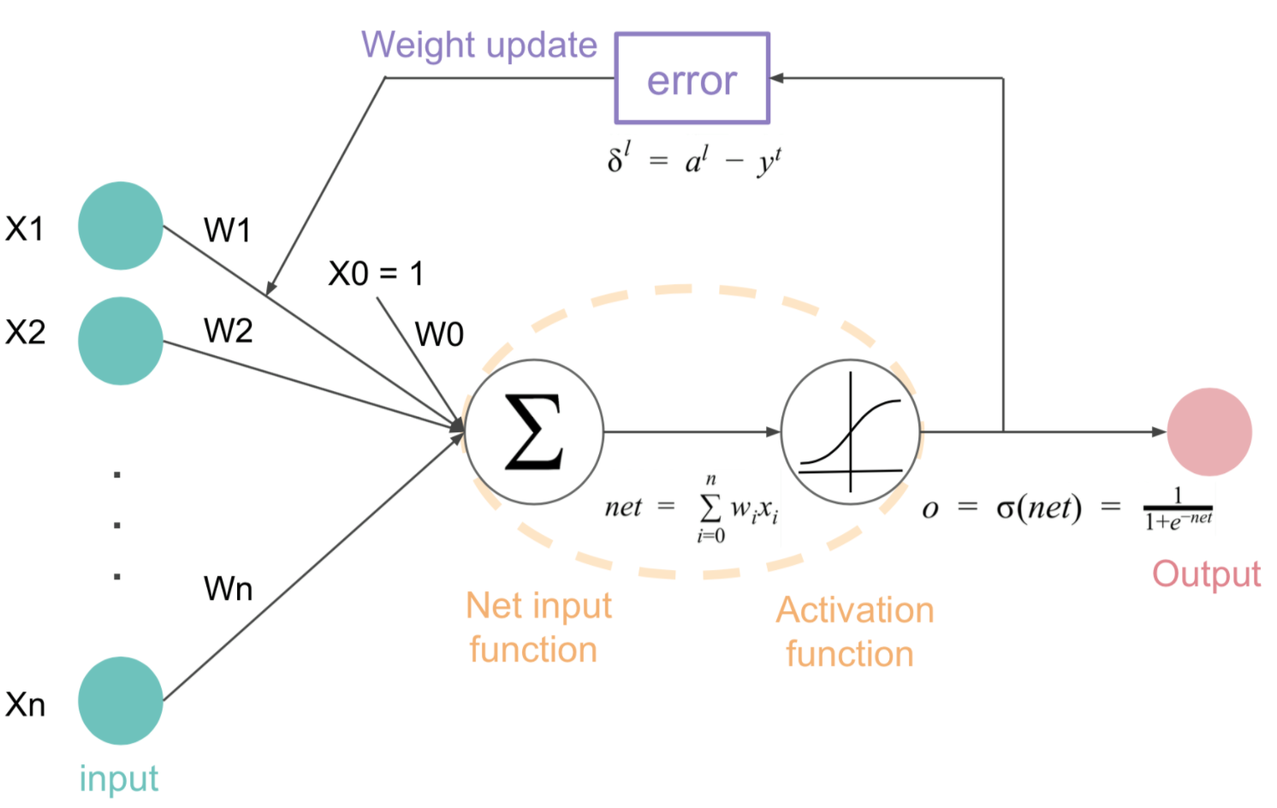
Ajuste de cada neurona

Slide 14
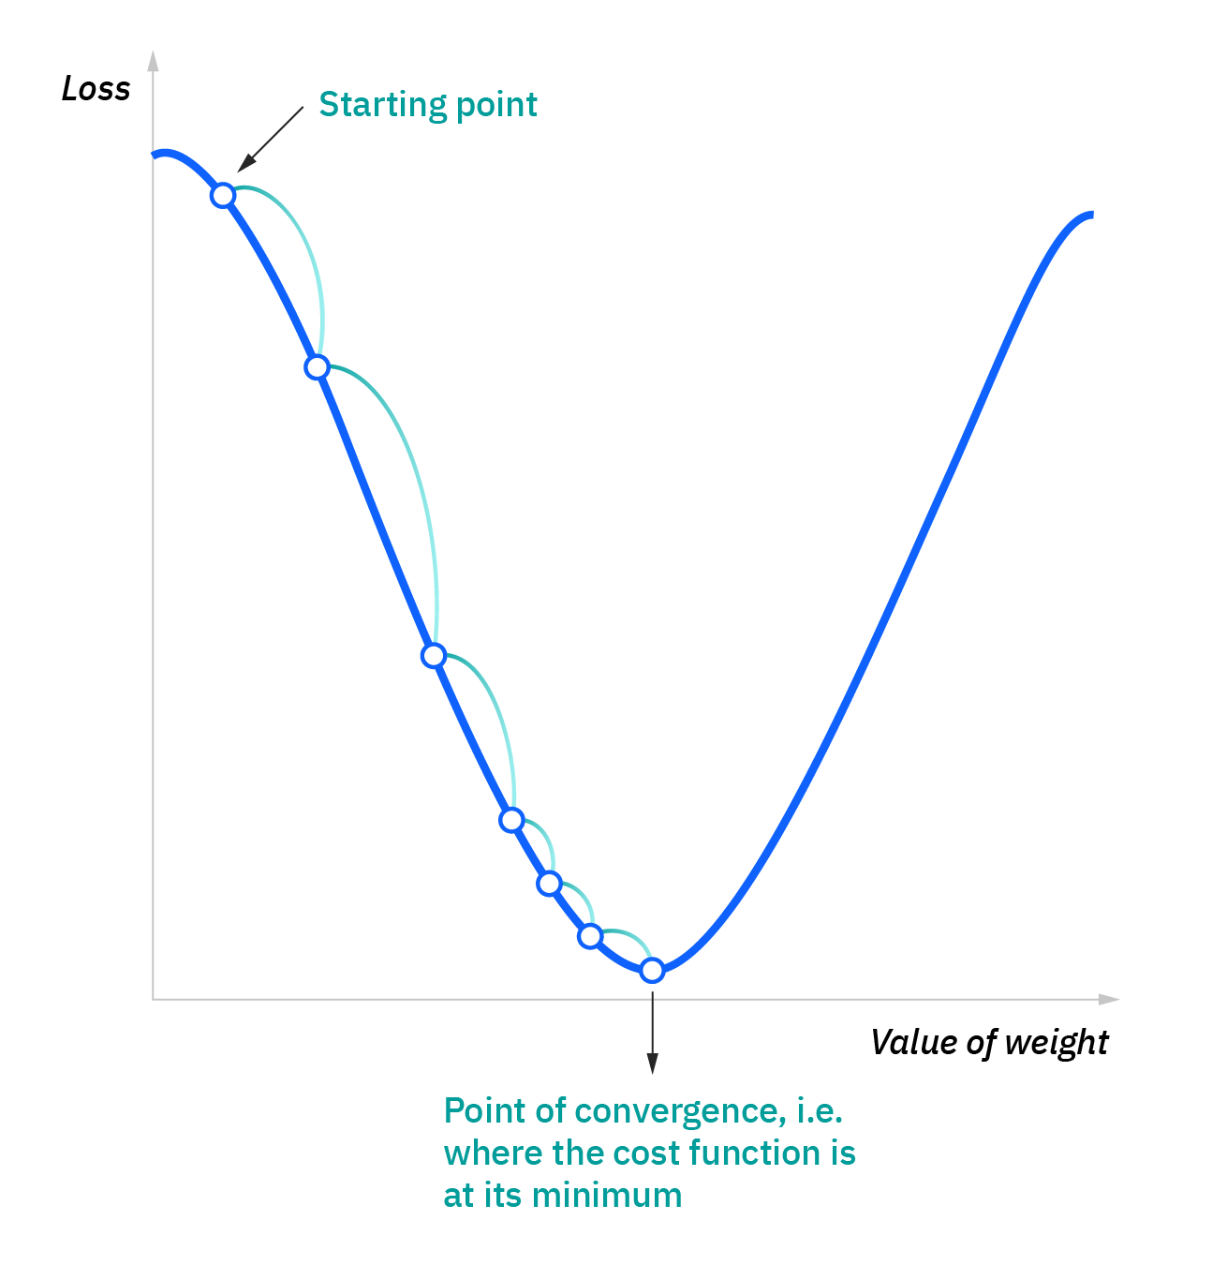
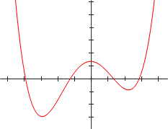
Error

Slide 15
Ejemplo de red

Slide 16
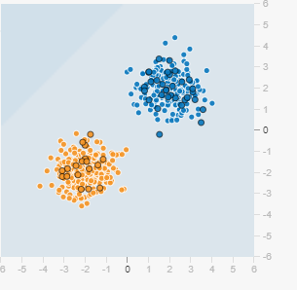
Puntos de colores
Clasificar si el punto pertenece al grupo naranja o al grupo azul, teniendo como entrada sus coordenadas

Slide 17
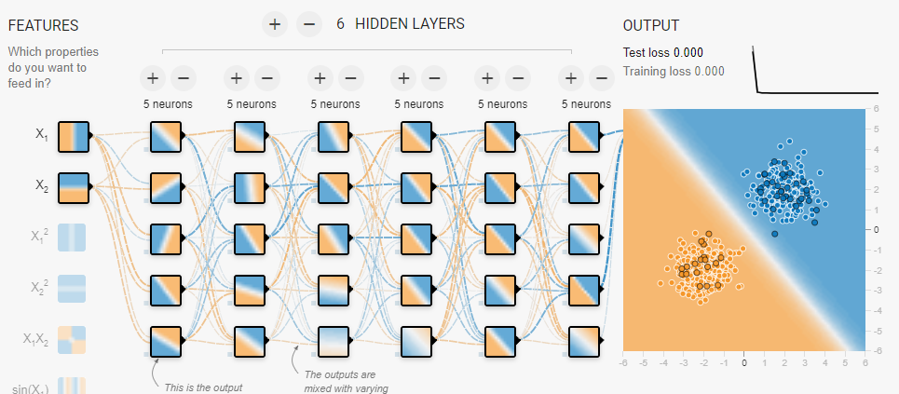

Slide 18
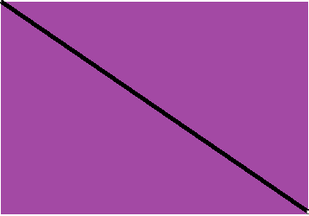
Neurona 1

Slide 19
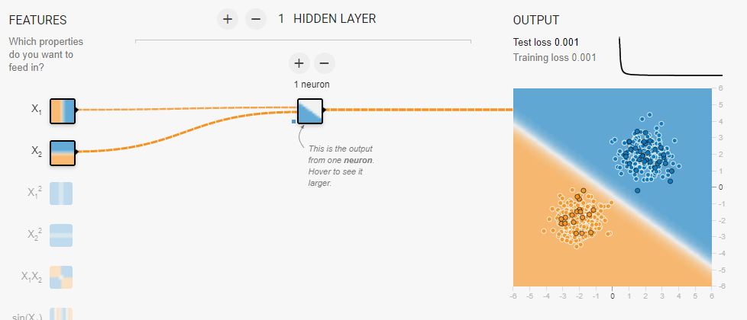

Slide 20
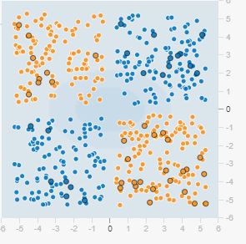
Puntos de colores
Clasificar si el punto pertenece al grupo naranja o al grupo azul, teniendo como entrada sus coordenadas

Slide 21

Neurona 1

Slide 22
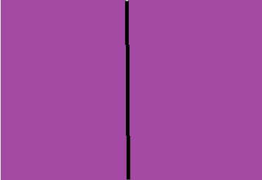
Neurona 2

Slide 23
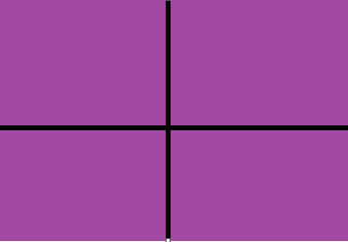
Obtenemos

Slide 24
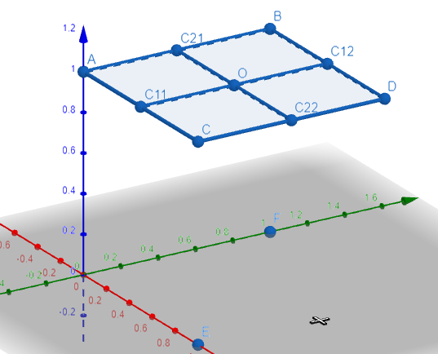
Visualización

Slide 25
Neurona 3

Slide 26
Resultado

Slide 27
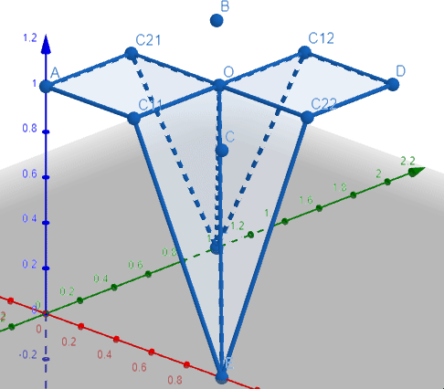
Representación

Slide 28
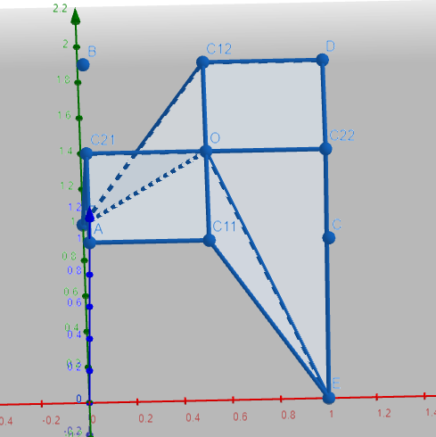
Asignación

Slide 29
Asignación

Slide 30
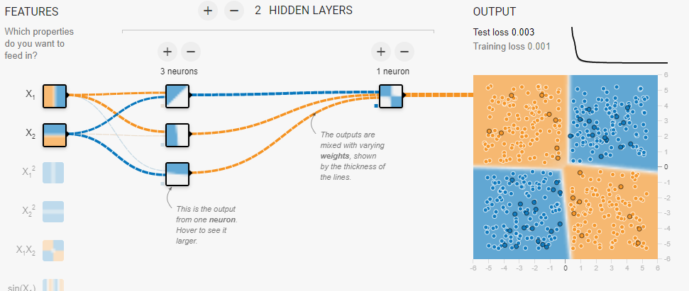

Slide 31
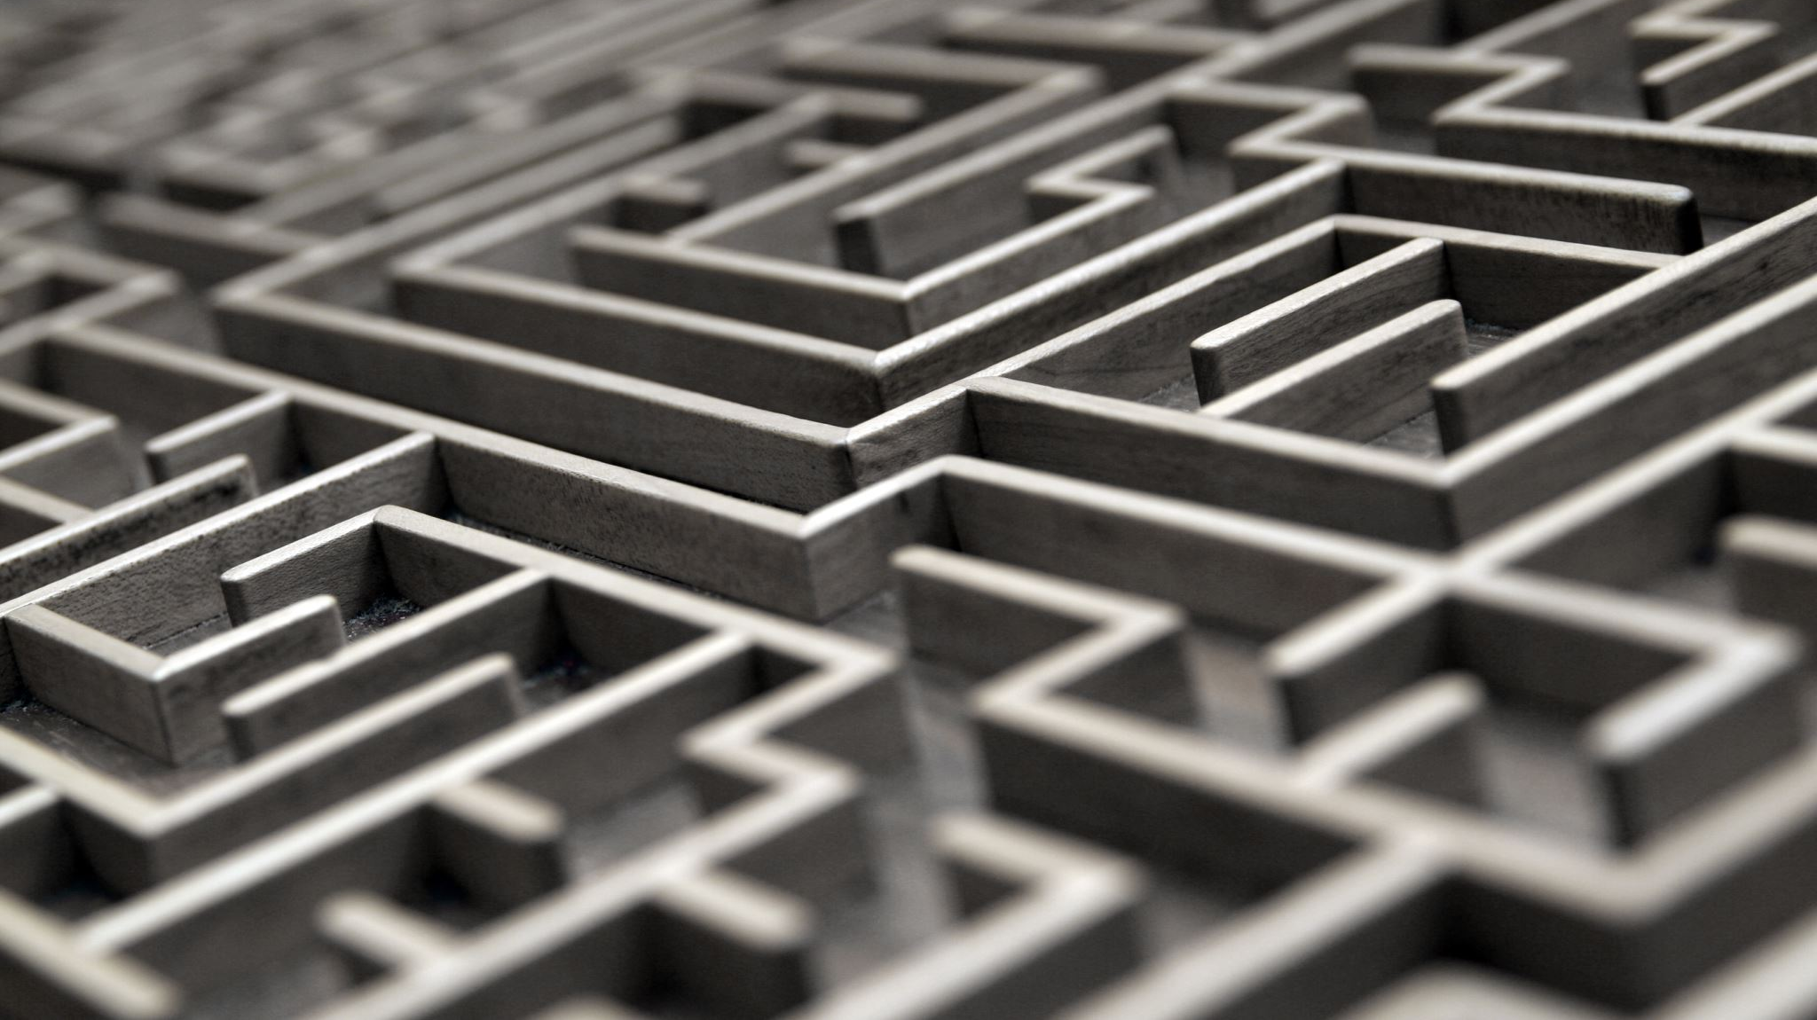
Mejor opción

Slide 32
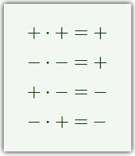
Regla de signos

Slide 33
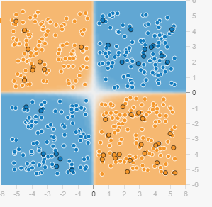
Resultado

Slide 34
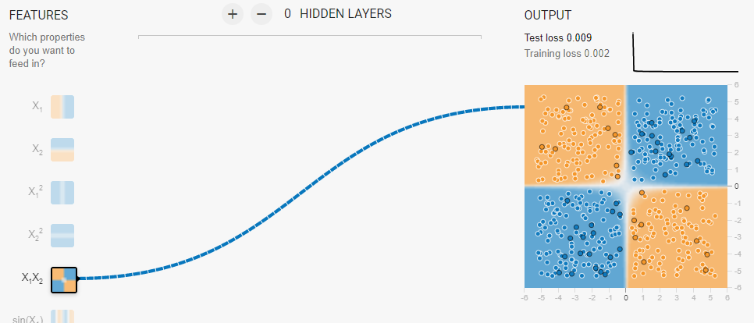

Slide 35
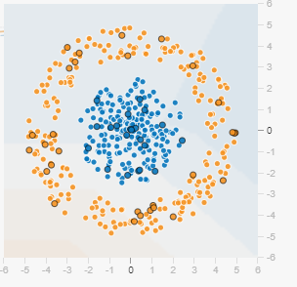
Puntos de colores
Clasificar si el punto pertenece al grupo naranja o al grupo azul, teniendo como entrada sus coordenadas

Slide 36
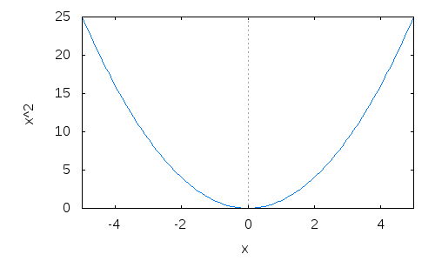
Idea

Slide 37
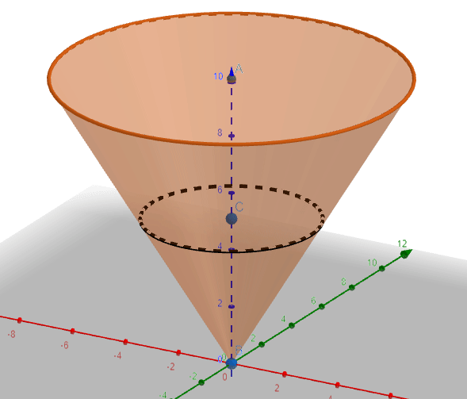
Representación

Slide 38
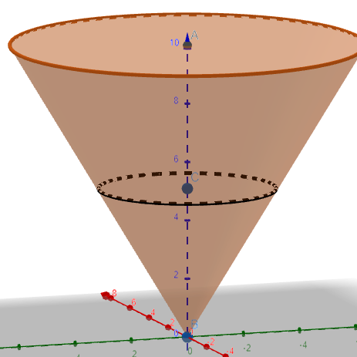
Asignación

Slide 39
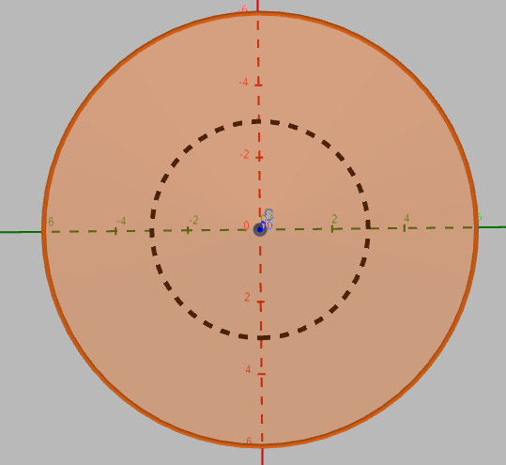
Asignación

Slide 40
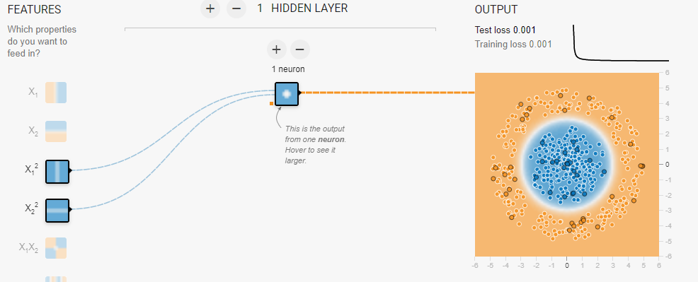

Slide 41
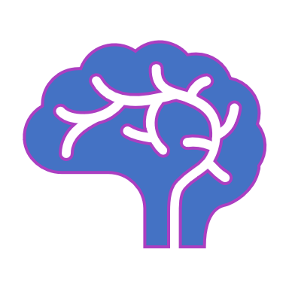
¿Cómo se crea una neurona?

Slide 42
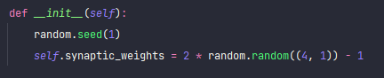
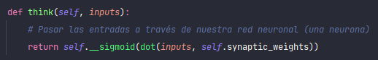
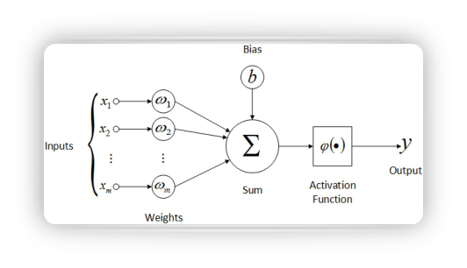
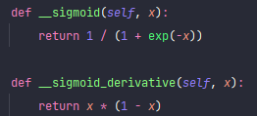

ACtivación
Pesos iniciales
Pensar
Entrenamiento

Slide 43

Usamos la neurona creada

Slide 44
Implementación con keras
Objetivo:
-Red que a partir de datos de salud pueda predecir si la persona tiene diabetes

Slide 45

Datos

Slide 46

Código

Slide 47
Resultado
Obtenemos una red que puede predecir con un 81.9% de seguridad si una persona tiene diabetes o no con los datos proporcionados

Slide 48
Links de interes
El modelo de redes neuronales - IBM Documentation
Pliegues – GeoGebra
Figura2 - GeoGebra
Pima Indians Diabetes Database | Kaggle
A Neural Network Playground (tensorflow.org)

